Slide 1
Евгений Черкашин Старший научный сотрудник лаборатории развития личности в системе образования ФГБНУ «Институт стратегии развития образования РАО»
«Реализация модуля «Профориентация» программы воспитания»

Slide 2
ЭТАПЫ СТАНОВЛЕНИЯ И РАЗВИТИЯ ПРОБЛЕМЫ
20-е и 30-е годы - решение проблемы непосредственного трудоустройства молодежи на работу
2010-е годы
«Второй век профессиональной ориентации»
40-е и 50-е годы - проверка соответствия способностей и склонностей требованиям профессии
Конец 60-х и 70-е годы – развитие воспитательной концепции профессиональной ориентации
Конец XX века
«временное затишье»
80-е и 90-е годы – наибольшее развитие с позиций воспитательного и развивающего подходов

Slide 3
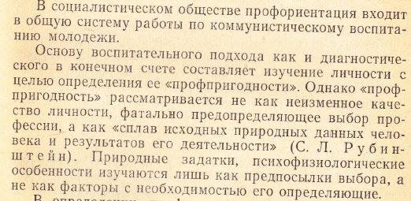
В социалистическом обществе профориентация входит в общую систему работы по коммунистическому воспитанию молодежи

Slide 4
Содержание
В.А. Поляков. Об изучении воспитывающего характера политехнической трудовой подготовки школьников.
Г.И. Шпаковская. Формирование у подростков мотивов творческого отношения к общественно полезному труду.
С.М. Солдатов. Воспитание творческого отношения к труду у школьников и учащихся профтехучилищ
В.С. Пикельная. Некоторые особенности воспитательной работы с учащимися профтехучилищ в период производственной практики
В.А. Аптекман. О системном подходе к исследованию внеклассной технической деятельности учащихся как средства политехнического воспитания

Slide 5
Модуль «Профориентация»
Позитивный взгляд на труд в постиндустриальном мире, охватывающий не только профессиональную, но и внепрофессиональную (например, волонтерскую, семейную) составляющие. Здесь важно, чтобы у ребенка появилась возможность сформировать в своем сознании образы эффективного труда, оптимального для себя трудового пути, возможных траекторий его развития. Усваивая новые для себя культурные нормы и ценности профессиональных сообществ, осваивая новые для себя профессиональные роли, школьник формирует собственную позицию по отношению к своему профессиональному будущему.

Slide 6
Министерство науки и высшего образования, Министерство просвещения, Министерство здравоохранения, Министерство социальной защиты населения, Министерство культуры, Министерство спорта, Министерство труда и социальной защиты, Федеральное агентство по делам молодежи, органы местного самоуправления, телевизионные каналы, отраслевые ведомства, образовательные организации дополнительного образования, объединения работодателей, предприятия и организации различных отраслей, городские и районные военкоматы, ГУВД, ОВД, Комитет по труду и занятости населения, Центры занятости населения государственной службы занятости, кадровые агентства, профессиональные образовательные организации и организации высшего образования, родительские объединения, общественные организации, производители товаров и услуг для детей, общеобразовательные организации
Информировать
Консультировать
Организовывать пробы
Обогащать опыт
Морально
поддерживать
Помогать в
конкретном выборе
Тренировать
Кредитовать
Кто и как может участвовать в
реализации
профориентационных
технологий
Где гарантированный минимум?

Slide 7
Традиционная:
профессиональное самоопределение в условиях жёстко ограниченного выбора
Индустриальная:
профессиональное самоопределение в условиях практически неограниченного выбора одной из множества образовательно-профессиональных траекторий
Многообразие моделей профессионального самоопределения
Постиндустриальная: профессиональное самоопределение, осуществляемое путём формирования индивидуального набора профессиональных компетенций, исходя из личных возможностей и потребностей человека, и создания рабочего места «под себя»

Slide 8
Для значительной части будущих выпускников
будет неактуален алгоритм жизненного пути как однонаправленного движения в будущее, происходившего в условиях значительной предсказуемости;
модель профессионального пути будет нелинейной, иметь множество распределенных во времени и пространстве «входов и выходов»;
возможность однозначного и точного прогнозирования профориентационно значимых событий уменьшится;
профессия перестанет существовать в качестве той единицы, выбор которой происходит в юношеском возрасте, а тем более – на этапе обучения в школе;
выбор профессии сменится выбором социальной страты, потребительских привычек, круга знакомых, образа жизни;
благоприятное стечение жизненных обстоятельств позволит им длительное время находиться в состоянии «отложенного взросления», а «долгое путешествие» в мире профессий сменится «короткими играми» на рынке компетенций

Slide 9
Ознакомление с нормами современного социума, рынка труда, путей продолжения образования и приобщения к ним.
Конвергенция технологий и профессий, динамичные наборы компетенций, индивидуальная динамика самоопределения, цифровой след, рабочее место «под себя», новый образ успеха, распределённые команды, короткие образовательные треки, «софты» и т.д.

Slide 10
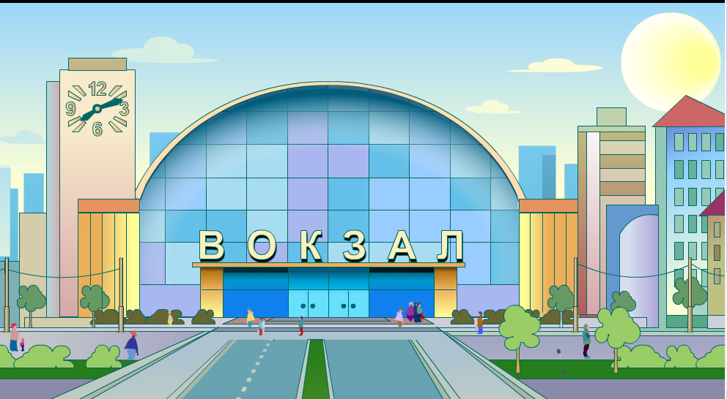
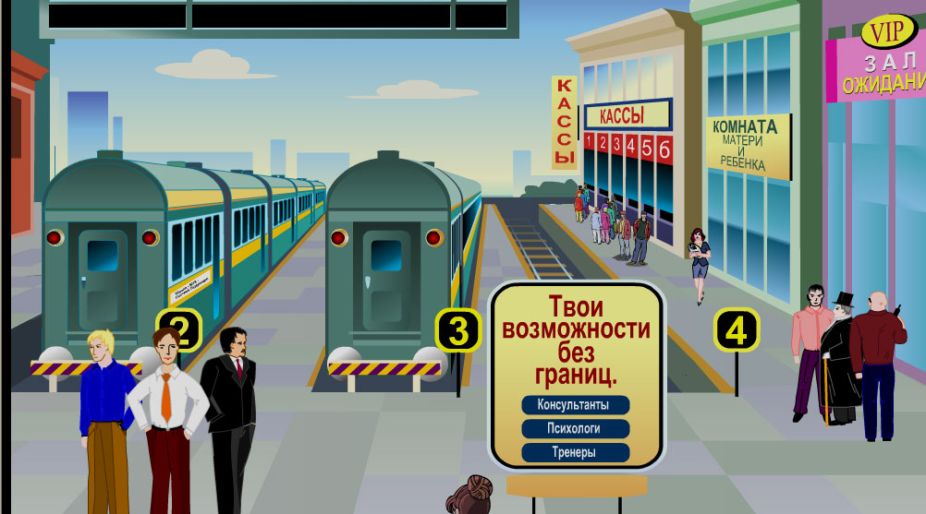
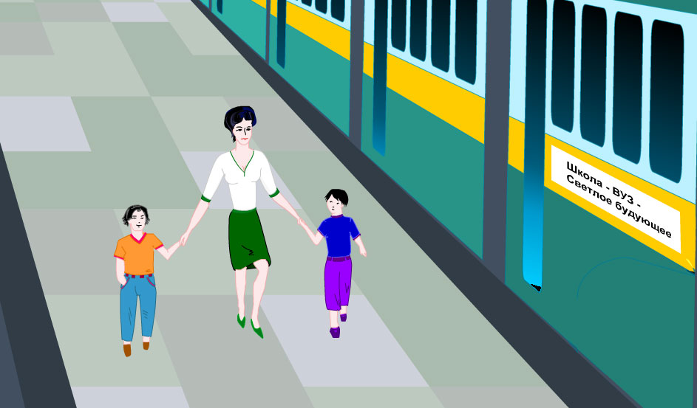
Сюжетная линия курса

Slide 13
Работа с курсом

Slide 14
Установить доверительные отношения?
Увлечь интересной совместной деятельностью на занятии?
Наполнить учебную коммуникацию ценностным содержанием?

Slide 16
Необитаемый остров

Slide 17
Анкета для самоанализа Качество профориентационной работы школы

